Slide 1


SATAKUNNAN TALOUS
Nykytila ja lähiajan näkymät 42
Toukokuu 2024
Aluekehitysasiantuntija Saku Vähäsantanen
Satakuntaliitto
Etunimi.sukunimi@satakunta.fi
Puh. 044 711 4350

Slide 2
SATAKUNNAN TALOUS
Nykytila ja lähiajan näkymät 42
Toukokuu 2024
Katsauksen ovat rahoittaneet Satakuntaliitto, Pyhäjärvi-instituutti, Satafood Kehittämisyhdistys ry, Porin kaupunki, Prizztech Oy, Satakunnan koulutuskuntayhtymä, Huittisten kaupunki, Länsirannikon Koulutus Oy WinNova, Satakunnan Yrittäjät ry, Satakunnan ELY-keskus, Rauman kaupunki, Kankaanpään kaupunki, Porin yliopistokeskus, Satakunnan ammattikorkeakoulu, Turun kauppakorkeakoulun Porin yksikkö, Satakunnan kauppakamari, Rauman kauppakamari sekä Eurajoen kunta.

Slide 3
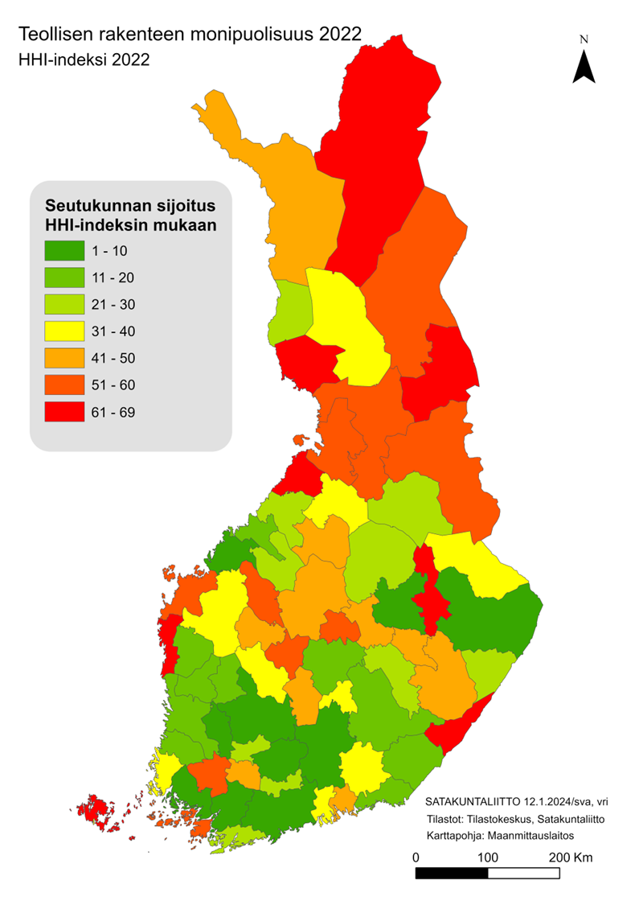
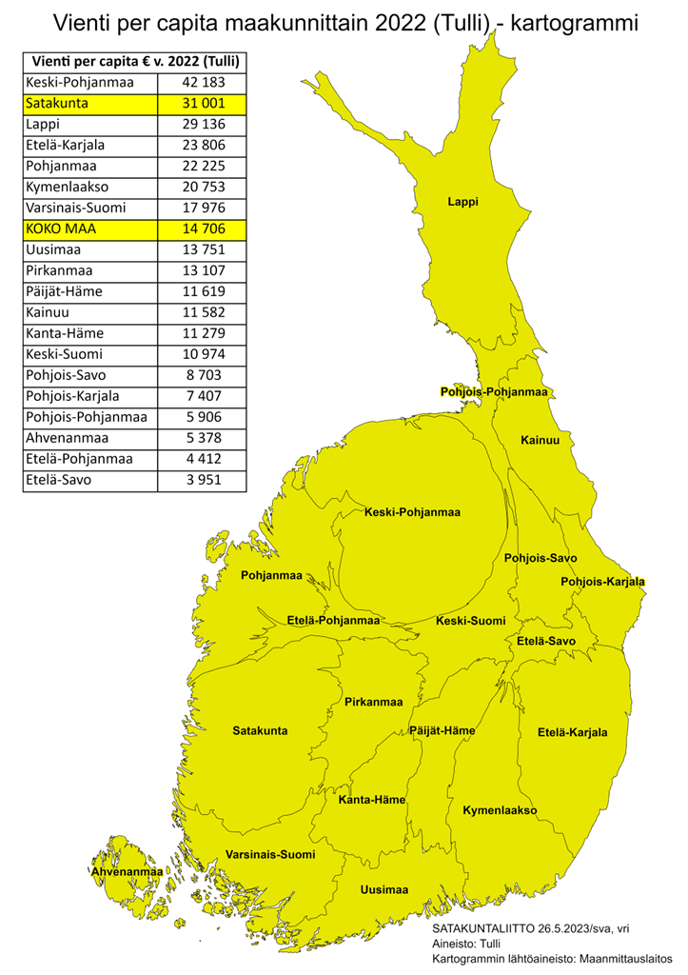
satakunnaN vahvuuksia
Satakunnan teollinen rakenne on maan monipuolisimpia:
  Porin sk maan 13., Pohjois-Satakunta 14. ja Rauman sk
  18. monipuolisin teollisuuden henkilöstössä Suomen 69 seutukunnan joukossa
  (kartassa vihreällä monipuolisimmat ja punaisella yksipuolisimmat teolliset rakenteet, v. 2022)
Satakunnan avoimuusindeksi (vienti Tullin mukaan/BKT) on
maan korkeimpia: 57 % (koko maa 27 %, v. 2021)
Satakunnan viennin arvo maakunnista 4. korkein v. 2022 (Tulli,
arvo n. 4,9 mrd. €), osuus Suomen viennistä 8,1 % (väestöosuus 3,8 %).
Satakunnan osuus maan teollisuuden työpaikoista on korkea, 5,4 %;
liikevaihdosta osuus on 5,1 % ja toimipaikoista 5,7 % (v. 2022). Sata-
kunta tuottaa Suomen sähköstä n. 37 % (OL3 maksimiteholla).
Satakunnan kilpailukyky pysynyt suhteellisen hyvänä vv. 2011-20:
  Viiden osatekijän mittaristo, joka kuvaa seutukunnan kykyä tuottaa BKT:tä
  (työn tuottavuus, koulutusaste, työllisyysaste, teollisuus, yritysdynamiikka):
  Rauman seutukunta on sijalla 5 (69 seutukunnan joukossa), Porin seutukunta sijalla 15 ja
  Pohjois-Satakunta sijalla 52 (BKT/capita silti tulosta selvästi parempi).
Rauman seutukunnan BKT/capita on 7. korkein v. 2021. Satakunnan
jalostuksen arvonlisäys per capita on 4. korkein 19 maakunnasta (v. 2022).
Tilastokeskus ja Tulli 2024
27.11.2019
5.2.2024

Slide 4
satakunnaN vahvuuksia: vIENTI
Satakunnan avoimuusindeksi
(vienti Tullin mukaan/BKT) on maan korkeimpia): 57 %, koko maa 27 % (2021)
Satakunnan viennin arvo on maakunnista
neljänneksi korkein v. 2022 (Tulli);
osuus Suomen viennistä on 8,1 % (väestöosuus 3,8 %). Satakunnan viennin arvon kasvu oli 35,6 % vuoden 2022 aikana (koko maa 18,7 %).
Viennin arvo/capita on 2. korkein 19 maakunnasta! (v. 2022 tiedot, Tulli).
Satakunnan satamien osuus Suomen viennistä tonneissa on 10,4 % ja tuonnista 8,6 % (yht. 9,5 %), kun väestöosuus on 3,8 % (v. 2022). Esim. viennissä osuus on lähes kolminkertainen väestöosuuteen nähden.
Tilastokeskus ja Tulli

Slide 5

vIENTI VAHVuutena
Tilastokeskus ja Tulli
Satakunnassa henkeä kohti laskettu vienti on yli kaksinkertainen maan keskiarvoon verrattuna ja ohittaa useat väestönkasvun maakunnat.
Vuonna 2022 arvo kasvoi edelleen.

Slide 6
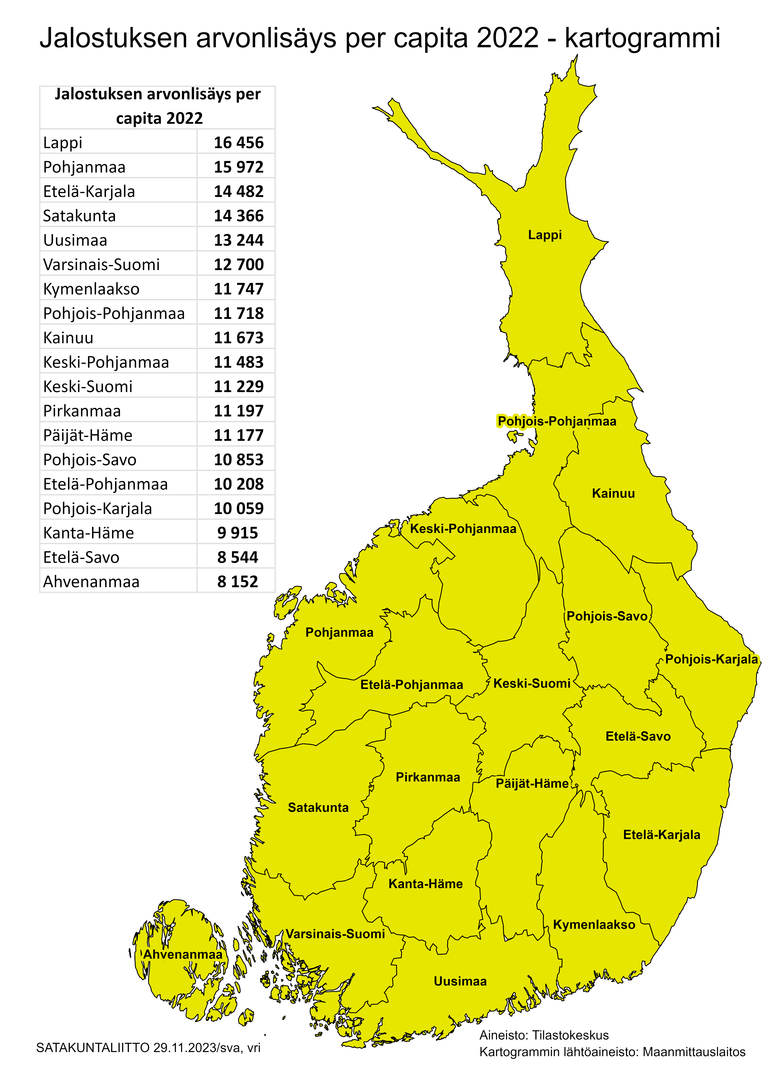
Jalostuksen (teollisuus, energia ja rakentaminen) arvonlisäys per capita vuonna 2022 (ennakkotieto) on Satakunnassa 4. korkein 19 maakunnasta (eli tavallaan BKT per capita jalostuksen, eli teollisuuden, energiantuotannon ja rakentamisen osalta).
Tämä kuvaa Satakunnan vahvaa kykyä tuottaa korkean jalostusarvon tuotteita, joita menee runsaasti myös vientiin. Siten Satakunta on kokoaan suurempi hyvinvoinnin tuottaja Suomessa.
V. 2021 Rauman seutu oli sijalla 8, Porin seutu sijalla 32 ja Pohjois-Satakunta sijalla 38 69:stä seutukunnasta.

Slide 7
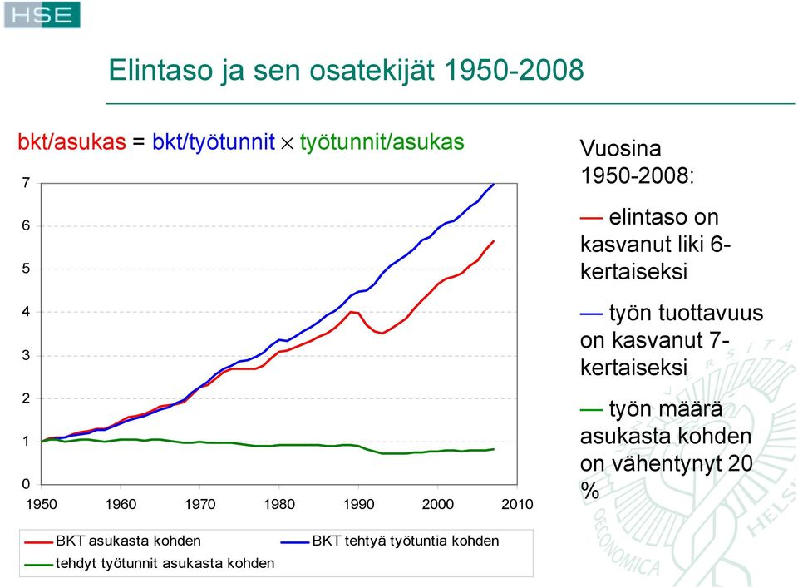
Kansantalous, työn tuottavuus
Lähde: Pohjola 2014

Slide 8
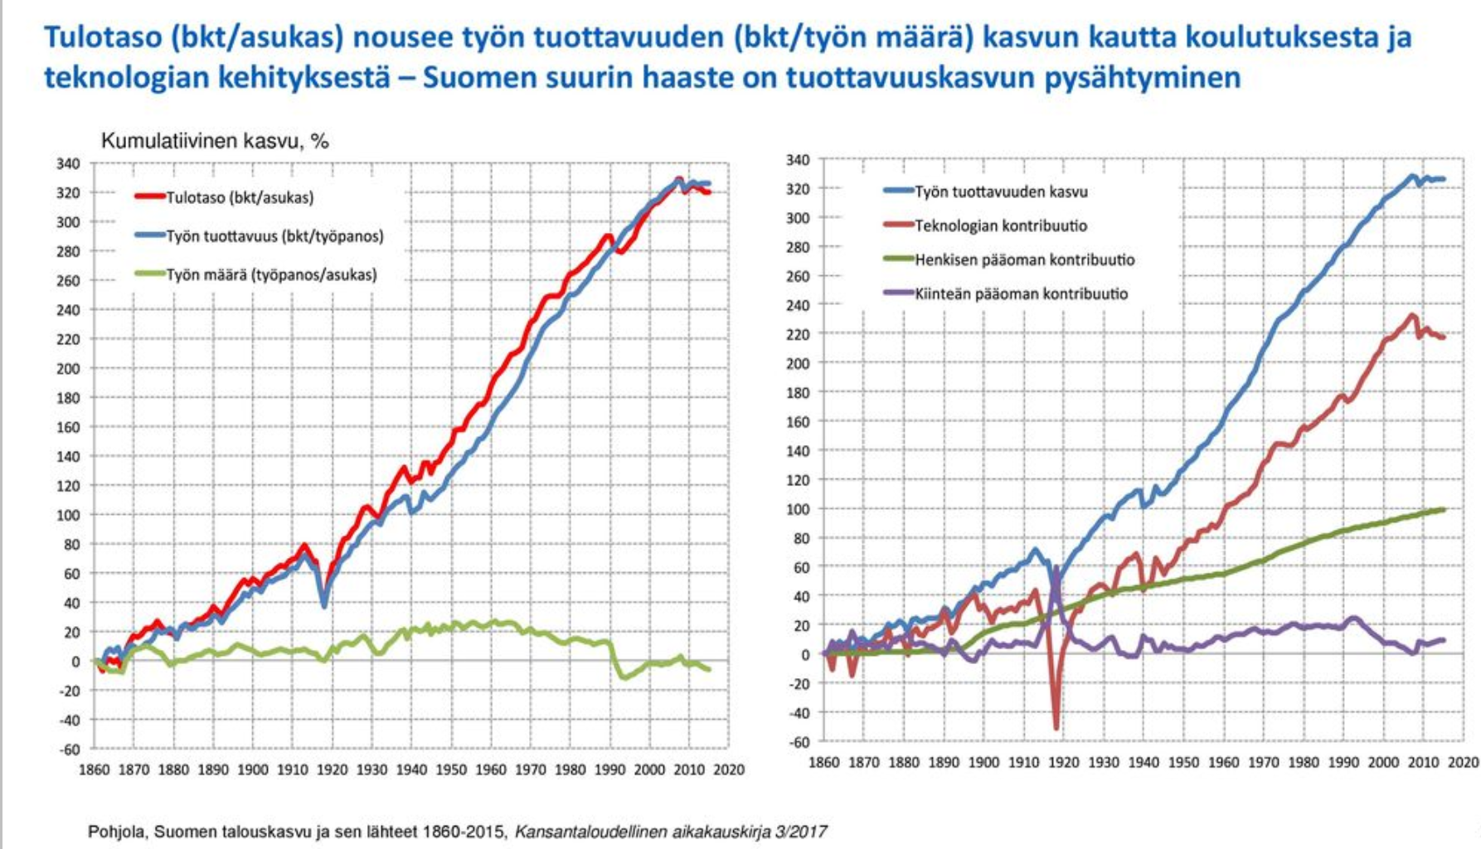
Kansantalous, työn tuottavuus

Slide 9
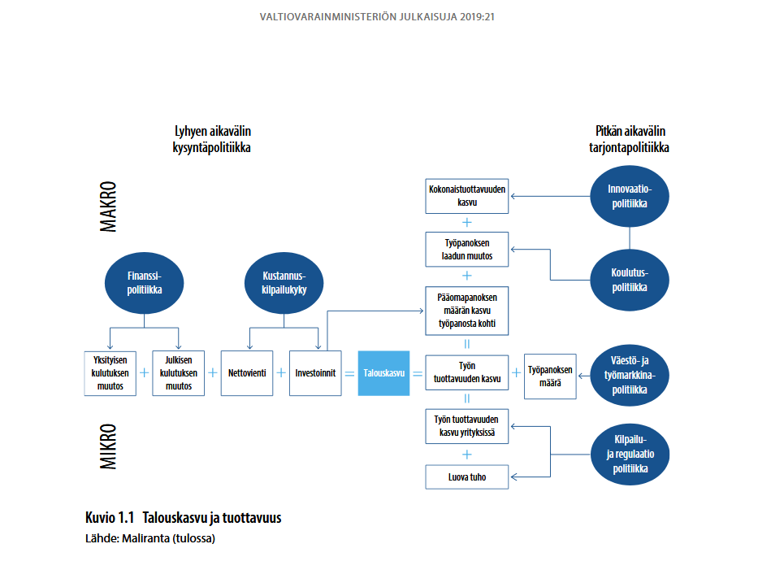
Kansantalous, työn tuottavuus
Talouden kasvu on keskeisin hyvinvoinnin kohenemisen lähde. Tuottavuus ei ole kaikki kaikessa, mutta pitkällä tähtäimellä kansantalouden kyky kohentaa elintasoa ja elämän laatua riippuu lähinnä vain työn tuottavuudesta, sillä työntekijöiden keskimääräinen työ-tuntimäärä ei voi olla miten suuri hyvänsä (Krugman, 1994)
Kokonaistuottavuudella tarkoitetaan sitä osaa arvonlisäyksen kasvusta, jota ei voida selittää tuotantopanosten (työ, pääoma) kasvulla.
Taloustieteen nobelisti Solow on osoittanut, että Yhdysvaltain talous kasvoi henkeä kohti
lasketun BKT:n mukaan vuosittain keskimäärin 1,64 % ajanjaksolla 1890–1995, josta
aineettoman pääoman osuus oli 0,55 %, 0,17 % aiheutui työvoiman kasvusta ja loput
n. 0,92 % teknisen kehityksen aiheuttamasta tuottavuuden kasvusta.

Slide 10
Aluetalous, työn tuottavuus Satakunnassa
Arvon-lisäys sisältää palkat, voitot, vuokrat ja poistot yms. eriä. Toimialoittaisten arvon-lisäysten summasta muodostuu BKT.

Slide 11

Vihreällä monipuolisimman teollisuuden
rakenteen (TOL C) seutukunnat,
punaisella heikoimmat (v. 2022),
Porin seutukunta sijalla 13,
Pohjois-Satakunta sijalla 14 ja
Rauman seutukunta sijalla 18
69 seutukunnan joukossa.
Maakunnittain Satakunta on sijalla 6
19 maakunnan joukossa.
Satakunnan resilienssi on melko vahva!

Slide 12


satakunnaN NOUSUTRENDEJÄ 2013-2023
85,0 %
Sähkö- ja elektroniikkateollisuus
Nopein liikevaihdon kasvu 2013-2023*,
nousu ylittänyt toimialojen keskiarvon
74,3 %
Metallien jalostus
46,3 %
*Kyseessä suurimmat päätoimialat
karkealla jaolla, ei sisällä SOTE:a
Automaatio- ja robotiikkaklusteri
46,1 %
Teknologiateollisuus
Toimialat keskimäärin 28,9 %
Teollisuus keskimäärin 17,8 %
45,2 %
Liike-elämän palvelut
Satakunnassa on runsaasti nousevia aloja ja rakenteellisia vahvuuksia, joilla on vaikutusta alueen talouskasvuun.
Tilastokeskus 2023
41,6 %
Rakentaminen
Elintarviketeollisuus
37,4 %
Tukku- ja vähittäiskauppa
31,4 %
30,9 %
Metallituotteiden valmistus
18.4.2024

Slide 13
satakunnaN NOUSUTRENDEJÄ 2010-2023
Automaatio- ja robotiikka-klusteri
93,2 %
Nopein liikevaihdon kasvu 2010-2023*,
nousu ylittänyt toimialojen keskiarvon
Sähkö- ja elektroniikkateollisuus
75,0 %
63,3 %
*Kyseessä suurimmat päätoimialat
karkealla jaolla, ei sisällä SOTE:a
Metallien jalostus
59,1 %
Elintarviketeollisuus
Toimialat keskimäärin 31,7 %
Teollisuus keskimäärin 17,1 %
50,4 %
Liike-elämän palvelut
Satakunnassa on runsaasti nousevia aloja ja rakenteellisia vahvuuksia, joilla on vaikutusta alueen talouskasvuun.
Tilastokeskus 2024
42,8 %
Teknologiateollisuus
38,7 %
Tukku- ja vähittäiskauppa
38,7 %
Rakentaminen
Majoitus- ja ravitsemistoiminta
34,2 %
18.4.2024

Slide 14
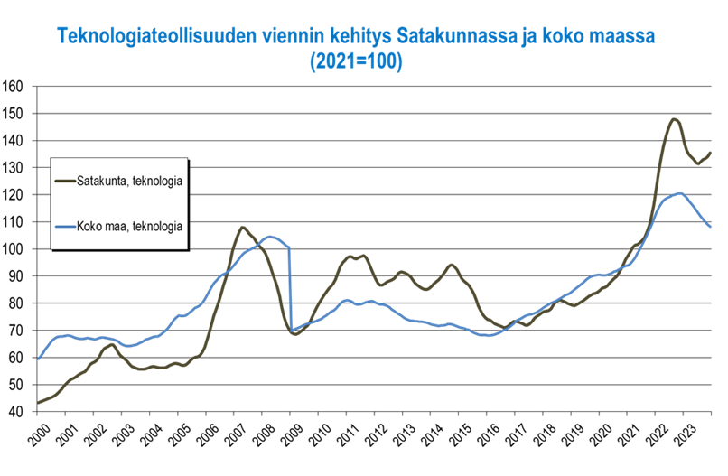

TEOLLISUUDEN SUHDANNEKUVA satakunnassa
Valmistava teollisuus tuotti Satakunnassa liikevaihtoa v. 2023
8,2 miljardia € ja vientiä
5,4 miljardia €
Teollisuudessa tehtiin Satakunnassa v. 2023
16 327 hlötyövuotta
Teknologiateollisuuden viennin arvon kasvu 2000-2023
Satakunta: 185 %
Koko maa keskimäärin: 70 %
Tilastokeskus ja Satakuntaliitto 2024
Teollisuus on tuottavaa: arvonlisäys/työtunti Satakunnassa, teollisuuden top 5 v. 2021:
Kemiallinen metsäteollisuus 137 €/työtunti
Mekaaninen metsäteollisuus 121 €/työtunti
Energiantuotanto 105 €/työtunti
Koneiden ja laitteiden valmistus 67 €/työtunti
Metallien jalostus ja metallituotteiden valmistus 58 €/työtunti
Toimialat keskimäärin 46 €/työtunti
TEOLLISUUDEN kärkialoja tällä hetkellä
Liikevaihdon kasvu heinä-joulukuu 2023
Meriteollisuus
35,5 %
0,1 %
Koneiden ja laitteiden valm.
Jalostuksen (TOL 05-43)
arvonlisäys/asukas Rauman seutu 8.,
Porin seutu 32., ja Pohjois-Satakunta 38.
(69 seutukuntaa, 2021)
Maakunnittain 4. sija (19:stä) v. 2022
Elintarviketeollisuus
-3,2 %
19.4.2024

Slide 15
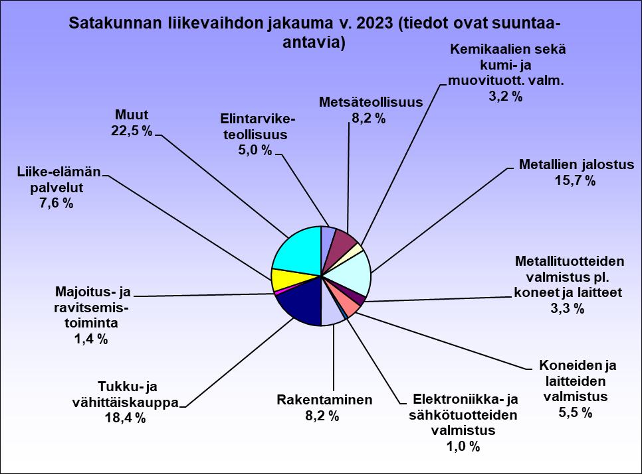
Satakunnan talouskehitys (Lähde: Tilastokeskus, asiakaskohtainen suhdannepalvelu)
LIIKEVAIHTO

Slide 16
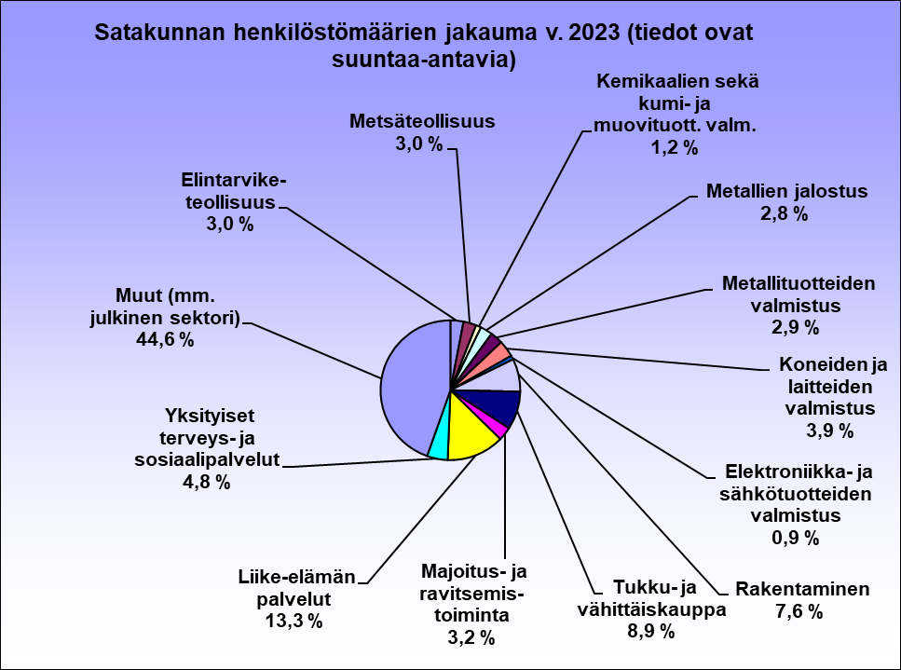
Satakunnan talouskehitys (Lähde: Tilastokeskus, asiakaskohtainen suhdannepalvelu)
HENKILÖSTÖMÄÄRÄ

Slide 17
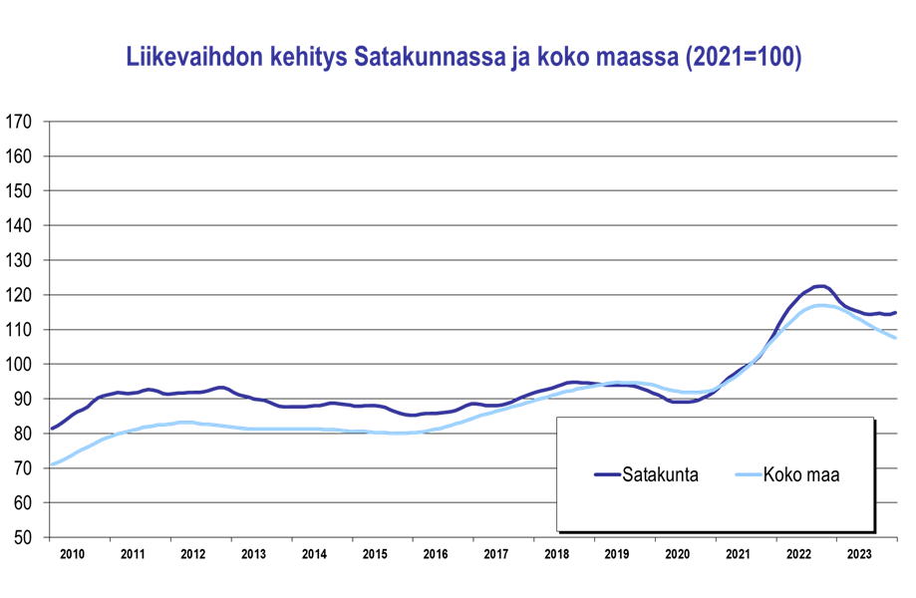
Satakunnan talouskehitys heinä−joulukuu 2023: yleiskatsaus
Satakunnan talouden kehitys jatkui varsin alavireisenä vuoden 2023 heinä-joulukuussa. Teollisuuden liikevaihto ja viennin arvo supistuivat huomattavasti. Eniten kärsineitä aloja olivat metsä- ja teknologiateollisuus.
Kuitenkin teollisuudessa keskimäärin henkilöstömäärä aleni hyvin vähän. Tämä viittaa suotuisampaan kehitykseen kuin mitä osin hintojen laskuun pohjautuva liikevaihdon ja viennin arvon roima pudotus antaa ymmärtää. Osassa teollisuutta henkilöstöä jopa lisättiin, kuten elintarvike-, sähkötuote- ja meriteollisuudessa, automaatiossa sekä metallien jalostuksessa.
Satakunnan rakentamisen suhdanteet piirtyivät hyvin synkkinä loppuvuonna. Palvelualojen kehitys jatkui vaihtelevana.
Silti yleinen palkkasumman ja henkilöstön kasvu viittaa osaltaan talouden pysyneen jonkinlaisessa iskussa.
Satakunnan selkein menestyjä vuoden 2023 heinä-joulukuussa oli meriteollisuus. Siinä liikevaihto kohosi tuntuvasti. Myös henkilöstömäärä kasvoi jonkin verran.

Slide 18
Satakunnan talouskehitys heinä−joulukuu 2023: yleiskatsaus
Metallin eri haarojen liikevaihto laski selvästi konepajoja ja meriteollisuutta lukuun ottamatta. Meri-Porin teollisuusalueella liikevaihto romahti, mutta henkilöstömäärä jatkoi nousuaan. Samansuuntainen kehitys vallitsi automaatio-aloilla. Tilausten laskutusaikataulu todennäköisesti selittää eroavuutta.
Teknologiateollisuudessa henkilöstömäärä nousi metallien jalostuksessa ja sähkötuotteiden valmistuksessa. Tämä voi viitata jopa tuotannon kasvuun ainakin metallien jalostuksessa, sillä sen liikevaihdon laskun taustalla vaikuttaa suurelta osin alentunut hintataso.
Elintarvikkeiden valmistuksen liikevaihto aleni, mutta henkilöstö kasvoi vähän. Kemianteollisuuden liikevaihto putosi edelleen loppuvuonna, ja myös henkilöstö supistui. Rakentamisen liikevaihto laski tuntuvasti. Myös henkilöstöä vähennettiin merkkinä laskusuhdanteen jatkumisesta.
Satakunnan palvelualojen kehitys jatkui vuoden 2023 heinä-joulukuussa vaihtelevana. Liikevaihdon nousu on osin jatkunut, mutta taustalla vaikuttaa edelleen kohonnut hintataso. Palvelualojen henkilöstö kasvoi keskimäärin varsin ripeästi. Yksityiset sosiaali- ja terveysalat kukoistivat. Kauppa kasvoi vähän. Liike-elämän palvelut pärjäsi jotenkuten, majoitus- ja ravitsemistoiminta sekä etenkin luovat alat taantuivat.

Slide 19
Satakunnan talouskehitys heinä−joulukuu 2023: liikevaihto
Tilastokeskuksen tuoreimpien suhdannetietojen mukaan Satakunnan yritysten yhteenlaskettu liikevaihto laski vuoden 2023 heinä–joulukuussa 7,9 % vuoden 2022 vastaavaan aikaan verrattuna. Koko maassa pudotusta kirjattiin vastaavasti 7,6 %. Satakunnassa lasku kuitenkin selittyy pitkälti metallien jalostuksen suurella painoarvolla, jolloin hintavaihtelut heijastuvat voimakkaasti kehitykseen. Itse tuotannon määrälle sillä ei ole yleensä läheskään yhtä suurta vaikutusta.
Maakunnan yrityksistä 49 % saavutti heinä–joulukuussa liikevaihdon kasvua. Kolmasosa yrityskannasta ylsi vähintään 15 %:n nousuun. Toimiala- ja yrityskohtainen vaihtelu on ollut yhä suurta etenkin teollisuudessa ja rakentamisessa, mutta osin myös palveluissa. Eniten laski yli 20 henkilön yritysten liikevaihto, 8,8 %. 5-19 työntekijän yritysten liikevaihto aleni 7,6 %. Alle viiden hengen yritysten liikevaihto putosi 3,9 %. Suurin muutosvaikutus Satakunnan talouden suuntaviivoihin on edelleen ollut yli 20 hengen lähinnä teollisuudessa toimivilla yrityksillä. Alle viisi vuotta toimineiden yritysten liikevaihto kohosi loppuvuoden aikana n. 11 %. Yli viisi vuotta toimineiden yritysten liikevaihto laski 8,5 %.
Koko maassa keskimäärin talous laski koko viime vuoden jälkimmäisen puoliskon ajan. Laskua kertyi suurin piirtein saman verran kuin Satakunnassa. Teollisuuden liikevaihto aleni selvästi. Kuitenkin elintarviketeollisuudessa sekä koneiden ja laitteiden valmistuksessa liikevaihto kohosi edelleen. Rakentamisen liikevaihto sukelsi. Sen sijaan palvelualoilla nousu jatkui monilta osin. Kasvu on kuitenkin pohjautunut pääosin hintojen kohoamiseen. Kaupan ja luovien alojen liikevaihto tosin supistui.

Slide 20
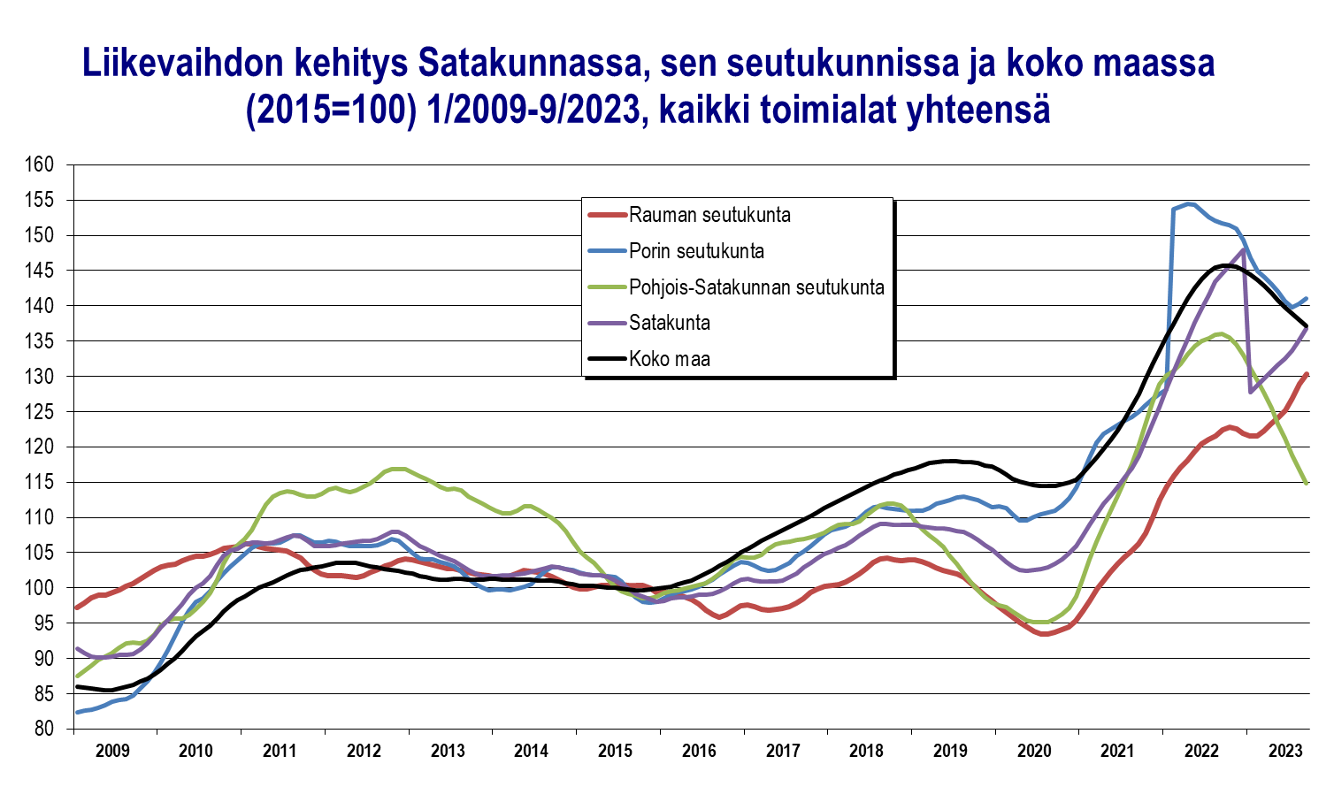
Satakunnan talouskehitys 2023: Liikevaihto seutukunnittain
Vuoden 2023 tammi-kesäkuussa liikevaihdon nousu jatkui Rauman seutukunnassa. Kasvu nopeutui selvästi heinä-syyskuun aikana.
Sen sijaan Porin ja Pohjois-Satakunnan seutukunnissa liikevaihto supistui selvästi huhti-syyskuussa. Aivan viime vuoden alussa liikevaihto laski vain vähän molemmilla alueilla.
Porin seutukunnassa liikevaihtoa on alentanut värimetallien laskeneet hinnat, mutta siitä huolimatta tuotannon määrä metallien jalostuksessa ei liene juuri muuttunut.

Slide 21
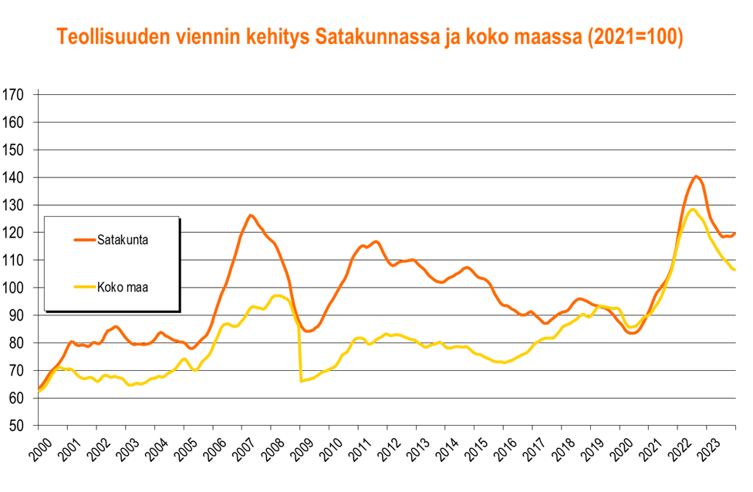
Satakunnan talouskehitys heinä−joulukuu 2023: vienti
Satakunnassa teollisuuden viennin arvo supistui selvästi vuoden 2023 heinä-joulukuussa. Kaikkien pääalojen viennin arvo supistui merkittävästi. Laskeneet tuottajahinnat vaikuttavat suurelta osin laskun taustalla etenkin metallien jalostuksessa, joten vientimäärät eivät liene pudonneet samaa vauhtia. Maassa keskimäärin viennin arvo tippui Satakuntaa hieman vähemmän johtuen lähinnä eniten pudonneen metallien jalostuksen vähäisemmästä painoarvosta. Siten metallien hintojen pudotus, joka näkyy selvästi Satakunnan viennin arvossa, ei vaikuta niin paljon valtakunnallisiin kehityslukuihin.
Satakunnan teollisuuden viennin arvosta 64 % syntyy teknologiateollisuudessa (3,5 mrd. €), 29 % metsäteollisuudessa (1,6 mrd. €) ja 1 % elintarviketeollisuudessa (49 milj. €) v. 2023. Lopusta n. 7 %:sta (353 milj. €) valtaosa muodostuu kemianteollisuudesta. Yhteensä teollisuuden viennin arvo oli ennakkotietojen mukaan 5,4 mrd. € v. 2023.
Tullin mukaan Satakunnan osuus oli 8,1 % Suomen viennistä ja sija 4 (19 maakuntaa) v. 2022. Väestöosuus on 3,8 %. Henkeä kohti laskettuna Satakunta oli toisena 19 maakunnan joukossa.

Slide 22
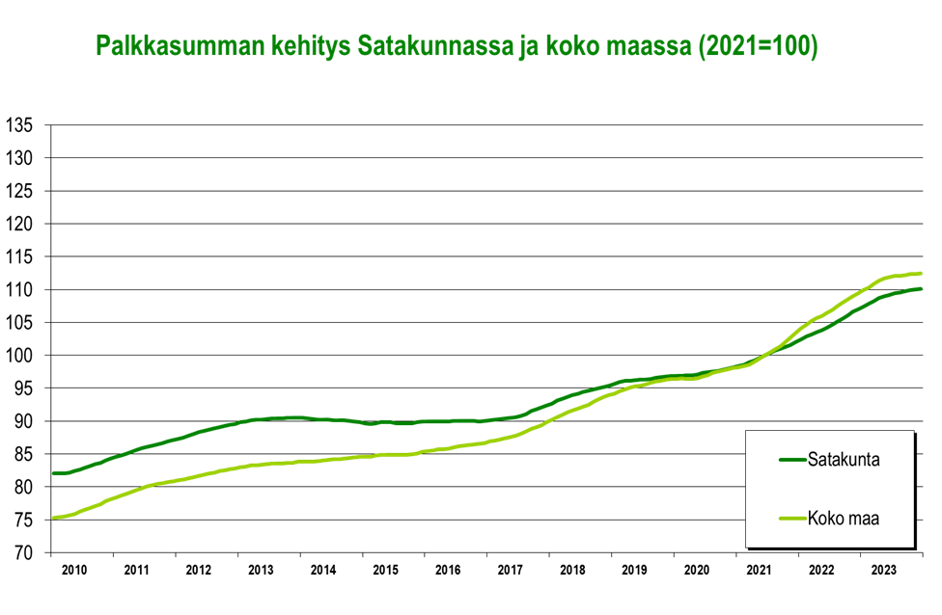
Satakunnan talouskehitys heinä−joulukuu 2023: palkkasumma
Satakunnassa palkkasumma kohosi koronakriisin alkuun saakka. Vuoden 2021 alussa palkkasumma kääntyi selvään nousuun sekä Satakunnassa että valtakunnallisesti.
Siitä alkaen nousu on jatkunut ainakin vuoden 2023 loppuun saakka henkilöstömäärän kohotessa ja myös palkkojen noustessa. Kasvu on kuitenkin osoittanut tasaantumisen merkkejä loppuvuodesta.
Palkkasumman kohoaminen osoittaa talouden rattaiden pyörineen edelleen, vaikka liikevaihto on laskenut osin roimasti. Liikevaihdon pudotus onkin peräisin osin hintojen laskusta. Tosin alakohtaiset erot ovat yhä suuria. Satakunnassa palkkasumman nousu on jäänyt edelleen maan keskiarvoa vähän vaisummaksi.

Slide 23
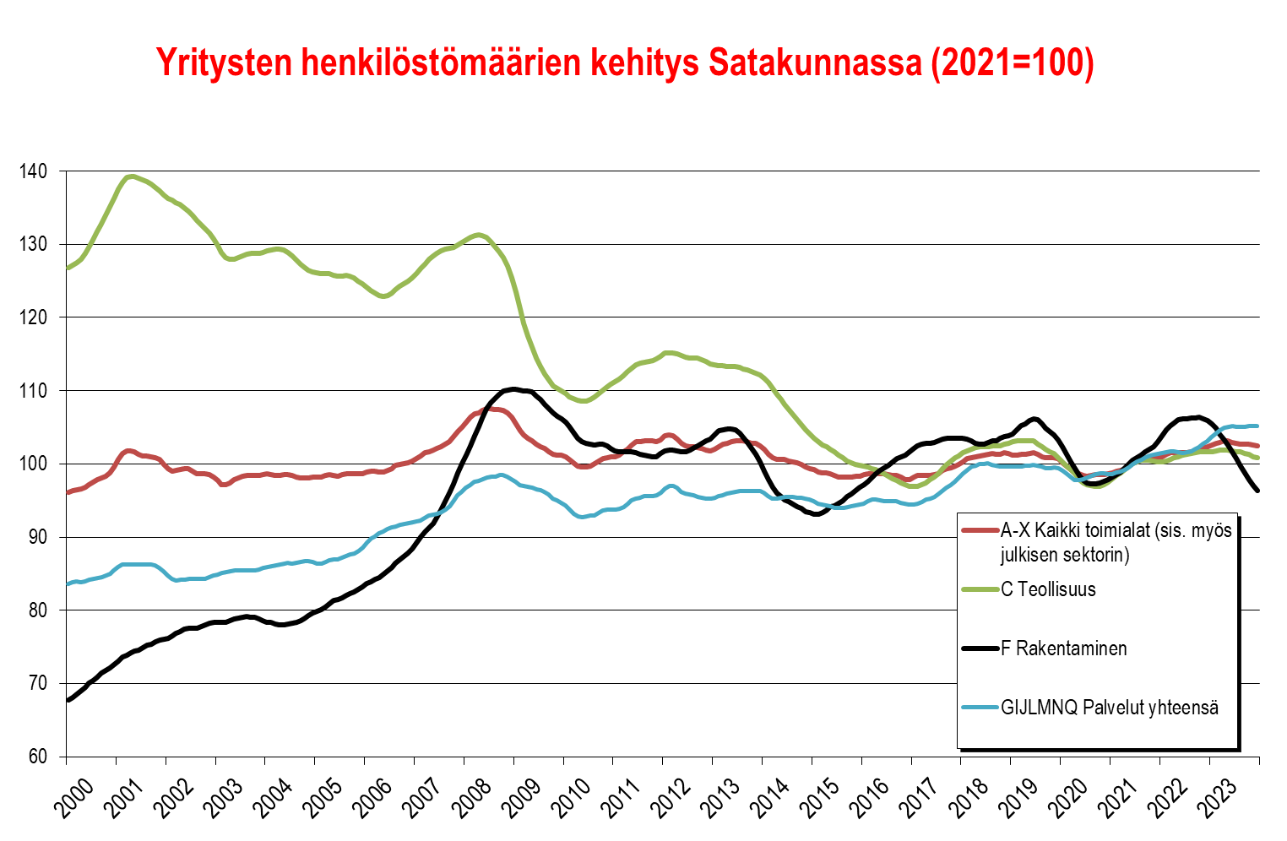
Satakunnan talouskehitys heinä−joulukuu 2023: työllisyys
Satakunnassa henkilöstömäärien hienoinen nousu jatkui vuoden 2023 lopussa. Teollisuudessa henkilöstömäärä laski keskimäärin vähän, mutta alakohtainen vaihtelu oli suurta. Rakentamisessa väkeä vähennettiin selvästi. Palvelualoilla henkilöstö kohosi selvästi.
Satakunnassa oli maaliskuun 2024 lopussa 9 890 työtöntä työnhakijaa, mikä on 1 010 henkeä (11,4 %) enemmän kuin vuotta aikaisemmin. Maaliskuun aikana työttömien määrä laski noin 90 hengellä. Lomautettujen määrä kuitenkin kasvoi edellisestä kuukaudesta. Työttömien työnhakijoiden osuus työvoimasta oli maaliskuussa 10,3 %.
Satakunnassa ilmoitettiin työ ja elinkeinotoimistoon maaliskuun aikana 1 791 uutta avointa työpaikkaa. Se on yli tuhat paikkaa vähemmän kuin vuosi sitten maaliskuussa. Yhteensä maaliskuussa oli avoinna reilut 4 600 työpaikkaa (Lähde: Työllisyyskatsaus Satakunta).

Slide 24
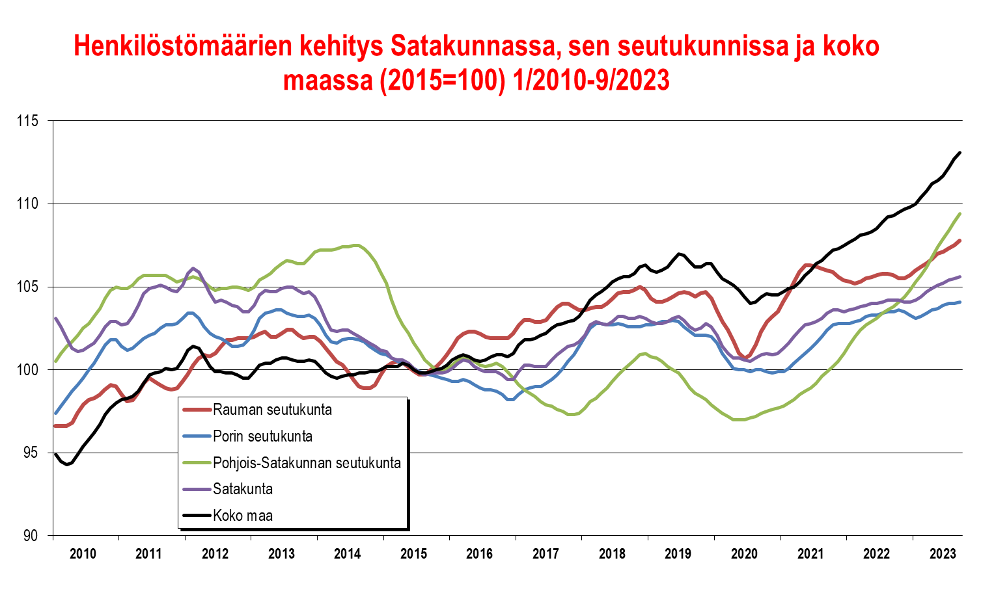
Satakunnan talouskehitys 2023: Henkilöstömäärien kehitys seutukunnittain
Vuoden 2023 tammi- ja syyskuun välillä henkilöstömäärät kasvoivat kaikissa Satakunnan seutukunnissa. Luvut sisältävät sekä alueen yritykset että julkisen sektorin.
Porin seutukunnassa henkilöstömäärä kohosi vain vähän ja niukimmin alueen seutukunnista.
Rauman seutukunnassa kasvu oli hieman ripeämpää, mutta jäi silti jonkin verran alle valtakunnallisen tason vuoden 2023 tammi-syyskuussa.
Pohjois-Satakunnassa kehitys oli suotuisinta ja henkilöstömäärän nousu ylitti selvästi koko maan keskiarvon. Tämä on ristiriidassa liikevaihdon selvän laskun kanssa.

Slide 25
Satakunnan talouskehitys heinä−joulukuu 2023:
elintarviketeollisuus
Elintarviketeollisuuden liikevaihto taittui laskuun vuoden 2023 loppukesällä Satakunnassa. Valtakunnallisesti ala kasvoi vielä hieman. Viennin arvo laski loppuvuonna 2023 selvästi sekä Satakunnassa että maassa keskimäärin. Henkilöstömäärä kasvoi heinä-joulukuussa yhä hieman Satakunnassa, mikä saattaa viitata osaltaan liikevaihdon muutoksen olevan peräisin hintojen vaihteluista.
Pellervon maaliskuun lopun 2024 ennusteen mukaan Suomen elintarviketeollisuuden markkinaolosuhteet pysyvät tänä vuonna vielä haasteellisina. Keskeinen epävarmuutta aiheuttava tekijä on se, mihin suuntaan elintarvikkeiden kysyntä kehittyy osana yksityistä kulutusta. Tämä epävarmuus liittyy yksityisen kulutuksen kehitykseen yleisesti sekä julkisen talouden sopeuttamistoimien vaikutukseen kotitalouksien ostovoimaan. Vaikka SAK:n ammattiliittojen poliittiset lakot maaliskuussa eivät suoraan kohdistuneet elintarviketeollisuuteen, vaikuttavat ne jossain määrin elintarvikevientiin sekä elintarvikkeiden valmistuksessa tarvittavien tuontiraaka-aineiden ja muiden tuontipanosten saatavuuteen työtaistelujen pitkittyessä ja laajentuessa.
Suomen elintarviketeollisuuden volyymi laski kaksi vuotta peräkkäin vuosina 2022 ja 2023. Vuoteen 2021 verrattuna laskua oli noin neljä prosenttia. Myös euroalueella elintarvikkeiden tuotanto oli laskusuuntainen viime vuonna. Tänä vuonna volyymi palautuu hieman, ja elpyminen jatkuu ensi vuonna.

Slide 26
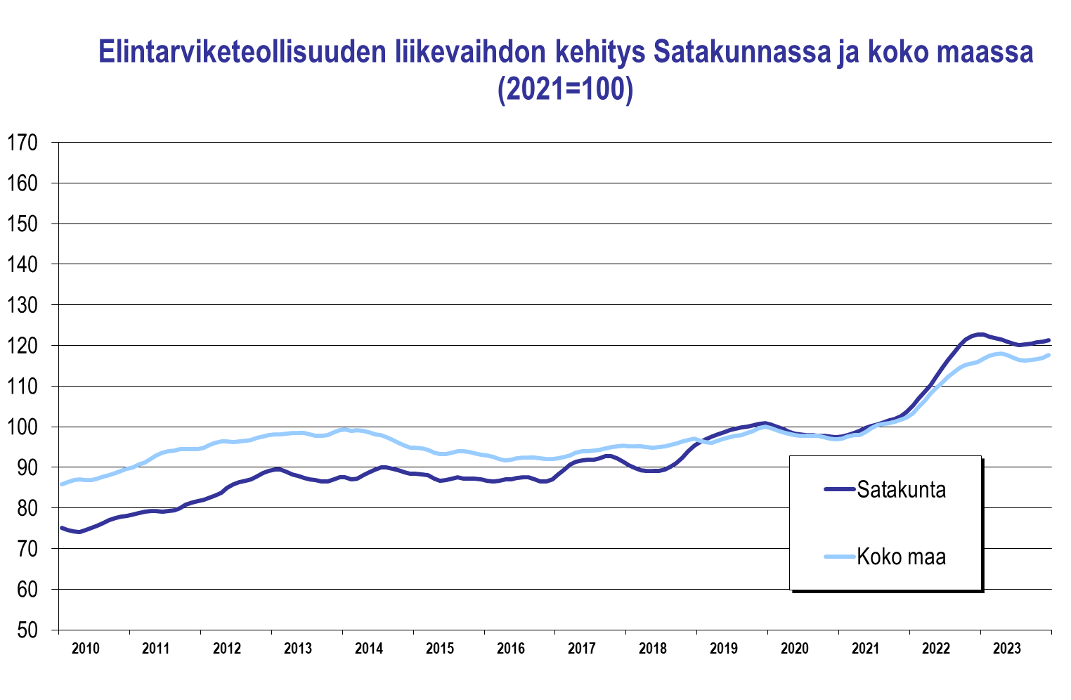
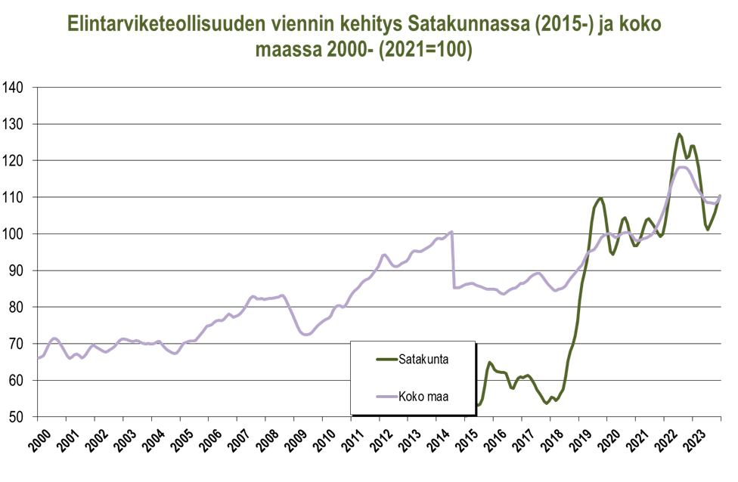
Satakunnan talouskehitys heinä−joulukuu 2023: Elintarviketeollisuus

Slide 27
Satakunnan talouskehitys heinä−joulukuu 2023: metsäteollisuus
Metsäteollisuuden liikevaihto ja vienti supistuivat selvästi vuoden 2023 loppupuoliskolla. Myös viennin arvo sakkasi voimakkaasti. Satakunnassa pudotus oli edelleen hieman maan keskiarvoa suurempi. Satakunnassa kehitystä on aiemmin taannuttanut vuosikymmenen vaihteen tienoilla paperikoneen sulkeminen Raumalla, mutta uuden sahan avaaminen on tasapainottanut alan kehitystä. Myös uusia, merkittäviä investointeja on suunnitteilla. Metsäteollisuuden henkilöstömäärä kääntyi loivaan laskuun kesällä.
PTT:n huhtikuisen ennusteen mukaan viime vuosi oli maamme metsäteollisuudelle hankala, ja tästäkin vuodesta on tulossa etenkin sahoilla vielä vaisu. Metsäteollisuuden suhdannenäkymät kohenevat hieman tänä vuonna. Sahoja painaa yhä rakentamisen alakulo ja talouden yleinen alavire. Sen sijaan sellun, paperin ja kartongin tuotanto ja vienti kasvavat maltillisesti. Rakentamisen elpyminen ja talouden yleinen virkistyminen alkavat lisätä vientiä selvemmin ensi vuonna. Tämän kevään poliittisten lakkojen lopullinen vaikutus metsäteollisuuden koko vuoden tuotantoon ja vientiin riippuu loppuvuoden kysynnästä. Tähänastiset menetykset on jo laskettu mukaan ennusteeseen.

Slide 28
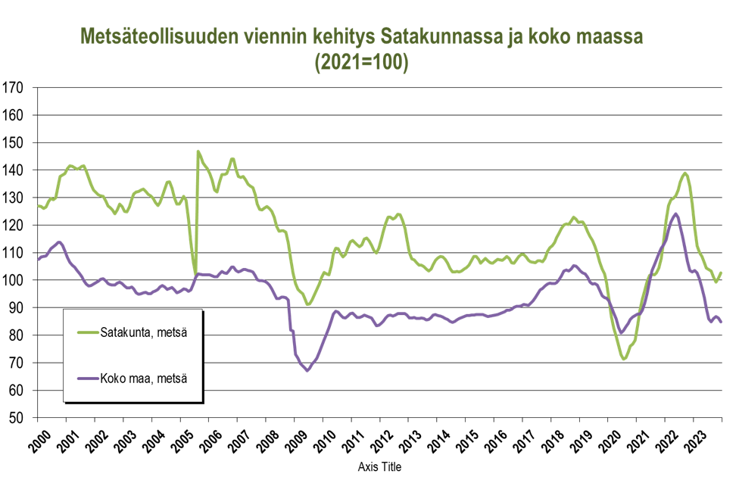
Satakunnan talouskehitys heinä−joulukuu 2023: metsäteollisuus

Slide 29
Satakunnan talouskehitys heinä−joulukuu 2023: kemianteollisuus
Kemianteollisuuden (TOL 20-22) liikevaihdon voimakas lasku jatkui vuoden 2023 loppupuolella. Taustalla vaikuttaa ainakin osin hintojen lasku. Satakunnassa Venatorin jättämä aukko on edelleen suuri, sillä alan liikevaihto on Satakunnassa yhä selvästi matalampi kuin vuonna 2014, jonka jälkeen lasku alkoi. Myös henkilöstömäärä on pudonnut merkittävästi ja se aleni yhä loppuvuonnakin. Alan henkilöstömäärä oli Satakunnassa viime vuodenvaihteessa runsaan kolmanneksen pienempi kuin kahdeksan vuotta sitten.
Koko maassa kemianteollisuuden liikevaihto aleni myös selvästi ja Satakuntaa voimakkaammin.
Kemianteollisuus ry:n maaliskuun tiedotteen mukaan alalla menee poikkeuksellisen heikosti. Pitkään jatkuneen synkän suhdannetilanteen ja poliittisten lakkojen ryydittämänä puolet alan yrityksistä Suomessa arvioi tämänhetkisen tilanteensa huonoksi. Yritysten arviot omasta tilanteestaan ovat heikompia kuin koronakriisin pahimpina aikoina.

Slide 30
Satakunnan talouskehitys heinä−joulukuu 2023: teknologiateollisuus
Teknologiateollisuudessa vuoden 2023 heinä-joulukuu sujui suurelta osin alavireisesti, mutta toimialoittain vaihtelevasti. Satakunnassa liikevaihto laski lähes kaikilla haaroilla meriteollisuutta sekä kone- ja laitevalmistusta lukuun ottamatta. Teknologiateollisuuden viennin arvo supistui selvästi. Meriteollisuus menestyi muista haaroista poiketen mainiosti, sillä liikevaihto ampaisi vauhdilla ylöspäin ja henkilöstöäkin lisättiin. Metallien jalostuksessa tuottajahintojen lasku ohensi selvästi liikevaihtoa painaen koko teknologiateollisuuden lukuja alaspäin. Silti tuotantomäärät ovat voineet pysyä lähes ennallaan, sillä henkilöstöä lisättiin hieman. Metallituotteiden valmistuksessa kehitys oli synkintä. Elektroniikka- ja sähkötuotteiden valmistuksessa liikevaihdon kehitys vaihteli voimakkaasti, mutta henkilöstöä lisättiin selvästi. Kaiken kaikkiaan metallialojen yhteenlasketun henkilöstömäärän yhä jatkunut hienoinen nousu viittaa osaltaan myönteiseen tuotantokehitykseen liikevaihdon laskusta huolimatta.
Koko maassa keskimäärin liikevaihdon kehitys oli Satakuntaa hieman suotuisampaa. Viennissäkin ero oli samansuuntainen. Metallien jalostus ja konepajat menestyivät Satakuntaa paremmin, elektroniikka- ja metallituotteiden valmistus heikommin. Satakunnassa metallien jalostuksen painoarvo on huomattavasti maan keskitasoa korkeampi, joten hintojen muutosten vaikutus koko teknologiateollisuuden liikevaihtoon on paljon suurempi, mikä näkyy selvästi loppuvuoden luvuissa.
Teknologiateollisuus ry:n mukaan tilauskannan arvo oli valtakunnallisesti joulukuun lopussa 3 % pienempi kuin syyskuun lopussa ja 16 % pienempi kuin vuoden 2022 joulukuussa. Alan yritysten liikevaihdon arvioidaan laskevan vuoden 2024 alkupuolella.

Slide 31
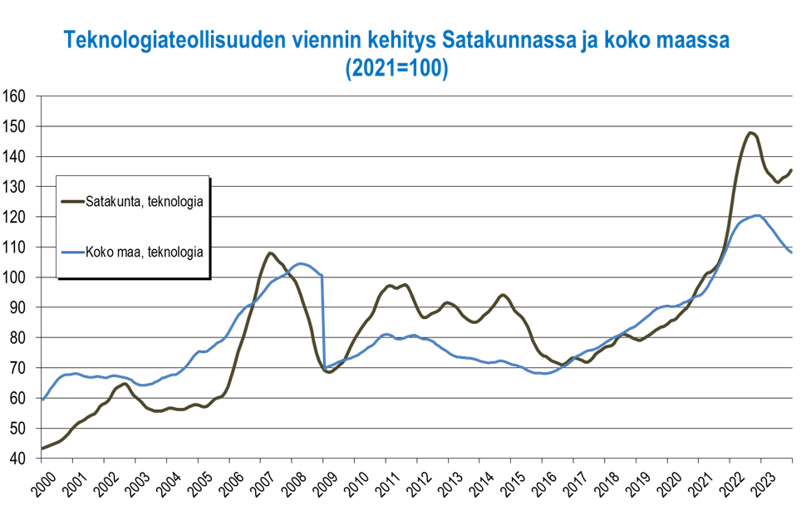
Satakunnan talouskehitys heinä−joulukuu 2023:
teknologiateollisuus

Slide 32
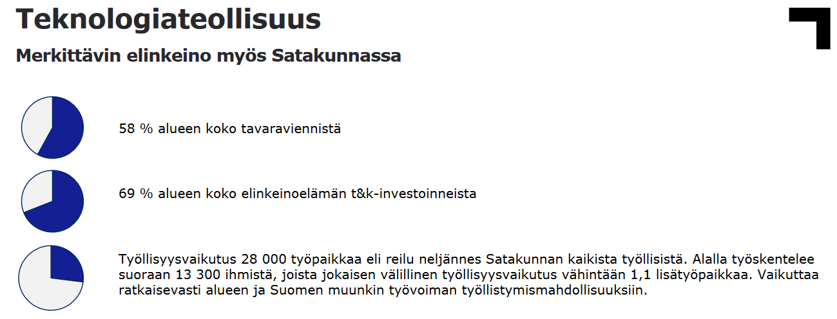
Satakunnan talouskehitys heinä−joulukuu 2023: Metallien jalostus
Metallien jalostuksen liikevaihto romahti vuoden 2023 heinä-joulukuussa. Taustalla vaikuttaa tuottajahintojen voimakas lasku, joka on seurausta hiipuvasta talouskehityksestä. Valtakunnallisesti alan liikevaihto laski edelleen tuntuvasti. Satakunnassa henkilöstömäärä kasvoi kuitenkin yhä hieman, joten liikevaihdon laskusta ainakin osa on tullut laskevista hinnoista, ja itse tuotantomäärät ovat supistuneet loivemmin, jos ollenkaan.
Teknologiateollisuus ry:n mukaan terästuotteiden, värimetallien, valujen ja metallimalmien yhteenlaskettu tuotannon määrä oli Suomessa tammi–marraskuussa 2023 prosentin suurempi kuin vuosi sitten vastaavaan aikaan. Metallien jalostusyritysten henkilöstömäärä Suomessa oli vuonna 2023 0,3 % suurempi kuin vuonna 2022.
Lähde: Teknologiateollisuus ry

Slide 33
Satakunnan talouskehitys heinä−joulukuu 2023:
Metallituotteiden valmistus
Metallituotteiden valmistuksen liikevaihto aleni vuoden 2023 loppupuolella edelleen selvästi sekä Satakunnassa että etenkin maassa keskimäärin. Tuottajahinnat ovat olleet laskussa, mutta myös tuotantomäärät lienevät pudonneet. Satakunnassa henkilöstön väheneminen syveni vuodenvaihdetta kohden.
Teknologiateollisuus ry:n mukaan maamme kone- ja metallituote-teollisuuden (ml. telakat) yritysten saamien uusien tilausten arvo oli loka–joulukuussa 48 % korkeampi kuin edellisellä neljänneksellä. Edellisvuoden vastaavaan ajanjaksoon verrattuna saatujen uusien tilausten arvo kuitenkin laski 16 %. Hintojen nousu huomioiden tilauskantakehitys oli poikkeuksellisen heikko.
Tilauskannan arvo oli joulukuun lopussa 9 % pienempi kuin syyskuun lopussa ja 16 % matalampi kuin vuoden 2022 joulukuussa. Huomattavaa on edelleen telakoiden suuri osuus tilauskannan kokonaisarvosta. Loppuvuoden tilauskehityksen perusteella maamme kone- ja metallituoteteollisuuden yritysten liikevaihdon odotetaan laskevan vuoden 2024 ensimmäisellä puoliskolla.

Slide 34
Satakunnan talouskehitys heinä−joulukuu 2023:
Koneiden ja laitteiden valmistus
Satakunnan koneiden ja laitteiden valmistus kärsi merkittävästi koronakriisistä, mutta toipuminen käynnistyi vahvana vuoden 2021 lopussa. Konepajateollisuuden tilanne on ollut Satakunnassa muutenkin ajoittain haastava, sillä jokunen merkittävä valmistaja on kohdannut kysyntähäiriöitä. Alan liikevaihto kääntyi kuitenkin nopeaan nousuun vuoden 2023 viimeisellä neljänneksellä, mutta liikevaihdon taso on edelleen hieman matalampi kuin huippuvuonna 2014. Korona-aikojen taso on tosin selvästi ylittynyt. Henkilöstöä vähennettiin loppuvuonna hieman.
Koko maassa keskimäärin koronakriisi piti liikevaihdon tiukassa laskussa vuoden 2021 kevääseen saakka, jolloin monen muun alan tavoin rivakka elpyminen käynnistyi. Kasvua on riittänyt ainakin vuoden 2023 loppuun saakka. Tuottajahintojen nousu vaikuttanee osin taustalla.

Slide 35
Satakunnan talouskehitys heinä−joulukuu 2023:
Elektroniikka- ja sähkötuotteiden valmistus
Elektroniikka- ja sähkötuotteiden valmistuksen liikevaihdon kasvu jatkui edelleen vuoden 2023 heinä-syyskuussa Satakunnassa. Aivan vuoden lopussa liikevaihto kääntyi voimakkaaseen laskuun. Maassa keskimäärin liikevaihto sukelsi rajusti koko loppuvuoden ajan, vaikka tuottajahinnat ovat olleet loivassa nousussa. Satakunnassa olosuhteisiin nähden kohtuullisen kehityksen taustalla vaikuttaa se, että osa automaatio- ja robotiikka-alan yrityksistä sijoittuu tälle toimialalle ja niiden kasvu on ollut ajoittain hyvinkin nopeaa. Satakunnassa henkilöstömäärä kohosi silti yhä voimakkaasti, mikä tarkoittanee liikevaihdon laskun tulleen ainakin osin laskutusaikataulujen osumisesta vertailuajankohtaan.
Teknologiateollisuus ry:n mukaan maamme elektroniikka- ja sähköteollisuudessa sekä uusien tilausten että tilauskannan arvo kohosivat loka–joulukuussa edelliseen neljännekseen verrattuna. Alalle ovat olleet viime vuosina tyypillisiä voimakkaat tilausvaihtelut vuosineljännesten välillä. Alan yritykset Suomessa keskimäärin saivat uusia tilauksia loka–joulukuussa arvoltaan 18 % runsaammin kuin heinä–syyskuussa, mutta 26 % niukemmin kuin vastaavalla ajanjaksolla vuonna 2022. Tilauskannan arvo oli joulukuun lopussa 14 % suurempi kuin syyskuun lopussa, mutta 21 % matalampi kuin vuoden 2022 joulukuussa. Viime aikojen tilauskehityksen perusteella alan yritysten liikevaihdon arvioidaan putoavan vuoden 2024 ensimmäisellä puoliskolla.

Slide 36
Satakunnan talouskehitys heinä−joulukuu 2023:
Automaatio- ja robotiikka (robocoast)
Satakunnan automaatio- ja robotiikkaklusteriin (ml. tekoäly) luetaan yli sata yritystä ja organisaatiota. Tähän tarkasteluun on valittu tilastoinnin luotettavuuden varmistamiseksi viitisenkymmentä ydinorganisaatiota, joiden toiminnasta suurin osa lukeutuu alaan.
Automaatio- ja robotiikka-alan yritysten liikevaihto aleni vuoden 2023 heinä-syyskuussa, mutta kasvoi jälleen merkittävästi vuoden viimeisellä neljänneksellä. Taustalla saattaa piillä osin tilausten laskutusaikataulut. Henkilöstömäärä on kuitenkin kohonnut yhä hieman koko loppuvuoden aikana. Se voi taasen viitata tuotannon kasvuun. Kaiken kaikkiaan näyttäisi siltä, että yrityskohtainen vaihtelu on ollut edelleen suurta.

Slide 37
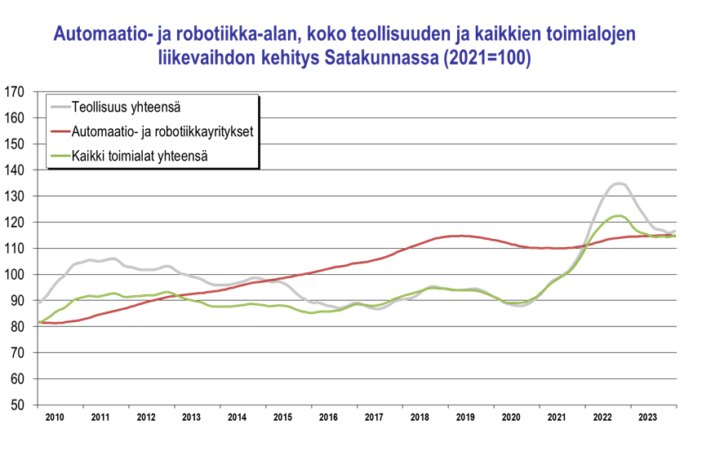

AUTOMAATIO- JA robotiikka-ala (RoboCoast) satakunnassa
Satakunnassa toimii n. 50 puhtaasti
automaatio- ja robotiikka-alaan keskittyvää yritystä
Automaatio- ja robotiikka-alan ydinyritykset tuottivat liikevaihtoa v. 2023
313 milj. €
HUOM! Luvut ovat minimiarvioita. Koko yli sadan organisaation klusterin liikevaihto ja työllistävyys ovat korkeampia. Klusteri sisältää myös tekoälyyn keskittyvät yritykset.
Automaatio- ja robotiikka-alan ydin-yrityksissä tehtiin Satakunnassa v. 2023
1237 henkilötyövuotta
Tilastokeskus ja Satakuntaliitto 2024
Robocoast 7-12/23 vs.
7-12/23:
Liikevaihto -8,3 %
Henkilöstömäärä +2,0 %
Liikevaihdon kasvu 2010-2023
93,2 %
Toimialat keskimäärin 31,7 %
Teollisuus keskimäärin 17,1 %
Henkilöstön kasvu 2010-2023
Automaatio- ja robotiikka-alan kasvu on ollut merkittävää ja sillä on potentiaalia alueen talouskasvuun.
101,3 %
Toimialat keskimäärin 3,7 %
Teollisuus keskimäärin -7,0 %
Palkkasumman kasvu 2010-2017
61,4 %
Toimialat keskimäärin 9,6 %
Teollisuus keskimäärin 0,0 %
19.4.2023

Slide 38
Satakunnan talouskehitys heinä−joulukuu 2023: meriteollisuus
Satakunnan meriklusteriin luetaan tässä yhteydessä noin 40 alueella toimivaa meriteollisuuden kone- ja laitevalmistajaa sekä telakkaa. Laivanrakennuksessa Rauma Marine Constructions Oy:llä (RMC) on tällä hetkellä vankka, noin 1,5 miljardin euron tilauskanta. Mäntyluodon telakan tilanne näyttäisi olevan vakautumassa uuden omistajan myötä. Meri-Porin teollisuusalueen ajoittaisesta suhteellisen suotuisasta kehityksestä päätellen Mäntyluodon telakan kehitys on selvästi piristynyt.
Meriteollisuuden liikevaihdon nousu jatkui yhä hyvin voimakkaana vuoden 2023 heinä-joulukuussa. RMC:n telakalla on työn alla tasmanialaisen TT-Line Company -varustamon kahden matkustaja-autolautan kokoonpanovaihe. Liikevaihdon ennustettiin kasvavan selvästi viime vuonna, mikä näkyykin kasvuluvuissa. Kahden matkustaja-autolautan tilaus on arvoltaan yli 500 miljoonaa euroa ja niiden rakentamisen työllistävä vaikutus on noin 3 500 henkilötyövuotta. Jatkossa myös puolustusvoimien tilaus työllistää telakkaa. Henkilöstökin kasvoi aavistuksen. RMC:n verkostomainen toimintatapa luo kuitenkin haasteen tilastoinnin luotettavuuteen.

Slide 39
Satakunnan talouskehitys heinä−joulukuu 2023:
Pori-huittinen-teollisuusvyöhyke
Pori–Huittinen-teollisuusvyöhyke koostuu noin 700:sta teollisuus- ja insinööripalveluyrityksestä, jotka toimivat Porin Reposaaresta Huittisiin ulottuvalla vyöhykkeellä. Mukana ovat myös Noormarkku sekä Porin keskusta ja lähiöt.
Teollisuusvyöhykkeellä liikevaihto aleni selvästi vuoden 2023 loppupuoliskolla. Ainakin metallien jalostuksessa liikevaihto on pudonnut hintojen laskun myötä. Myös muun teollisuuden kehitys on pysynyt varsin harmaana. Sen sijaan liike-elämän palveluiden kehitys on ollut edelleen suhteellisen suotuisaa, ja tämä pätee mahdollisesti myös insinööripalveluyrityksiin.
Vyöhykkeen teollisuuden henkilöstömäärä aleni loppuvuonna keskimäärin vain vähän, joten on mahdollista, että tuotanto ei ole laskenut merkittävästi. Liikevaihdon laskusta pääosa kun näyttäisi olevan tuottajahintojen laskua.

Slide 40
Satakunnan talouskehitys heinä−joulukuu 2023:
Meri-porin teollisuusalue
Meri-Porin teollisuusalue koostuu noin 170 yrityksestä, jotka toimivat Porin Mäntyluodon, Kirrisannan, Reposaaren, Tahkoluodon, Ahlaisten ja Lampin alueella. Meriteollisuudella on vahva rooli telakan ansiosta. Kaanaa ja entinen Venatorin alue eivät sisälly alueen tietoihin.
Alavireinen kehitys päättyi vuoden 2021 alussa. Liikevaihto kasvoi kohisten vuonna 2022. Mäntyluodon telakan kehitys lienee myönteisten lukujen takana ja telakka näyttääkin saaneen uutta puhtia omistajanvaihdoksen myötä. Liikevaihto kuitenkin aleni vuoden 2023 heinä-joulukuussa selvästi. Koska henkilöstöä lisättiin silti merkittävästi koko loppuvuoden ajan, kyse voi olla laskutusaikatauluista johtuvista eroista. Huomionarvoista on se, että vajaan 10 vuoden takainen liikevaihto saadaan tällä hetkellä aikaiseksi lähes puolta pienemmällä henkilöstöllä.

Slide 41
Satakunnan talouskehitys heinä−joulukuu 2023: rakentaminen
Rakentamisessa on jo pitkään vallinnut vahvasti hiipuva suhdannekuva. Tämä alkoi näkyä toden teolla vasta vuoden 2023 alussa, jolloin Satakunnan rakentamisen liikevaihto alkoi laskea. Pudotus on syventynyt loppuvuotta kohti. Henkilöstömääräkin on supistunut selvästi. Maassa keskimäärin rakennusalan liikevaihdon kehitys oli suurin piirtein samansuuntaista.
Rakennusteollisuus RT ry:n kevään 2024 suhdannekatsauksen mukaan maamme rakentaminen väheni 11 % vuonna 2023, selvästi enemmän kuin finanssikriisissä. Rakentamisen kaikki sektorit hyytyivät, mutta asuntotuotannossa pudotus oli dramaattisin. Käännettä ei ole vielä näköpiirissä. EK:n mukaan huhtikuussa maamme rakentamisen luottamusta kuvaava saldoluku nousi arvoon -37. Saldoluku oli kolme pistettä enemmän kuin maaliskuussa. Pitkän aikavälin keskiarvo on -8.

Slide 42
Satakunnan talouskehitys heinä−joulukuu 2023:
Palvelut (kauppa, majoitus- ja ravitsemistoiminta, liike-elämän Palvelut, Luovat alat sekä yksityinen SOTE )
Satakunnan palvelualojen kehitys jatkui vuoden 2023 heinä-joulukuussa yhä vaihtelevana. Liikevaihdon nousu on jatkunut, mutta taustalla vaikuttaa ainakin osin edelleen kohonnut hintataso. Kaupan liikevaihto kasvoi aavistuksen, ja henkilöstöäkin lisättiin vähän. Liike-elämän palveluiden nousu jatkui liikevaihdossa, mutta henkilöstä vähennettiin. Majoitus- ja ravitsemistoiminnan liikevaihto alkoi jälleen pudota, ja henkilöstömääräkin aleni hieman. Yksityisten SOTE-alojen henkilöstö kasvoi selvästi. Sen sijaan luovilla aloilla suhdanteet piirtyivät synkkinä.
Palvelualojen yhteenlaskettu henkilöstömäärä pl. luovat alat kasvoi heinä-joulukuussa selvästi. Kehitys oli toimialojen keskiarvoa huomattavasti parempaa.
Maassa keskimäärin majoitus- ja ravitsemistoiminnan sekä liike-elämän palveluiden liikevaihto kasvoi jonkin verran. Kaupan liikevaihto sen sijaan supistui. Luovien alojen liikevaihto romahti.
EK:n mukaan maamme palvelualojen (pl. kauppa) luottamus putosi pisteen verran huhtikuussa. Luottamusta mittaava saldoluku oli -5. Palvelualojen indikaattorin pitkän aikavälin keskiarvo on +11.

Slide 43
Satakunnan talouskehitys heinä−joulukuu 2023:
Tukku- ja vähittäiskauppa
Satakunnassa tukku- ja vähittäiskaupan liikevaihto kasvoi edelleen todennäköisesti hintojen kohoamisen vuoksi vuoden 2023 syyskesällä. Liikevaihto laski kuitenkin hieman loka-joulukuussa. Henkilöstömäärä kasvoi kuitenkin keskimäärin vähän heinä-joulukuussa, mutta vuoden loppua kohti nousu hiipui lähes pysähtyen.
Valtakunnallisesti liikevaihdon kehitys oli Satakuntaan verrattuna selvästi alavireisempää. Liikevaihto putosi ainoana tarkastelussa olevista palvelualoista luovien alojen ohella, vaikka hinnat ovat edelleen kohonneet.
EK:n mukaan maamme vähittäiskaupan luottamus laski huhtikuussa edelliskuusta lukemaan -16. Tämä on neljä pistettä vähemmän kuin maaliskuun lukema. Pitkän aikavälin keskiarvo on -1.

Slide 44
Satakunnan talouskehitys heinä−joulukuu 2023:
Majoitus- ja ravitsemistoiminta
Satakunnassa majoitus- ja ravitsemistoiminnan liikevaihto laski voimakkaasti korona-aikaan. Pudotus on ollut toimialojen pahimpia. Toipumisen myötä alkanut kasvu näyttäisi kuitenkin tyrehtyneen loppukesästä. Koronaa edeltänyt tasokin on edelleen saavuttamatta.
Satakunnassa henkilöstömäärä kääntyi laskuun viime vuoden lopussa. Taso on vajaan viidenneksen matalampi kuin huippuvuonna 2017.
Maassa keskimäärin liikevaihto elpyi vauhdilla koko vuoden 2023. Satakunnasta poiketen kasvua riitti loppuvuodellekin.

Slide 45
Satakunnan talouskehitys heinä−joulukuu 2023:
Liike-elämän palvelut
Liike-elämän palveluiden (TOL JLMN) liikevaihto kääntyi monen muun alan tavoin nousuun vuoden 2021 keväällä. Kasvu jatkui nopeana läpi koko loppuvuoden 2022 ja nousu on jatkunut ainakin vuoden 2023 loppuun asti. Kysyntää tuki- ja suunnittelupalveluille sekä henkilöstövuokraukselle lienee edelleen ollut talouden jäähtymisestä huolimatta. Toki hintatason nousu lienee osasyy liikevaihdon kasvulle. Henkilömäärä jatkoi kuitenkin laskuaan koko heinä-joulukuun ajan.
Valtakunnallisesti alan liikevaihto kehittyi samansuuntaisesti kuin Satakunnassa, tosin kasvua kertyi edelleen jonkin verran enemmän.

Slide 46
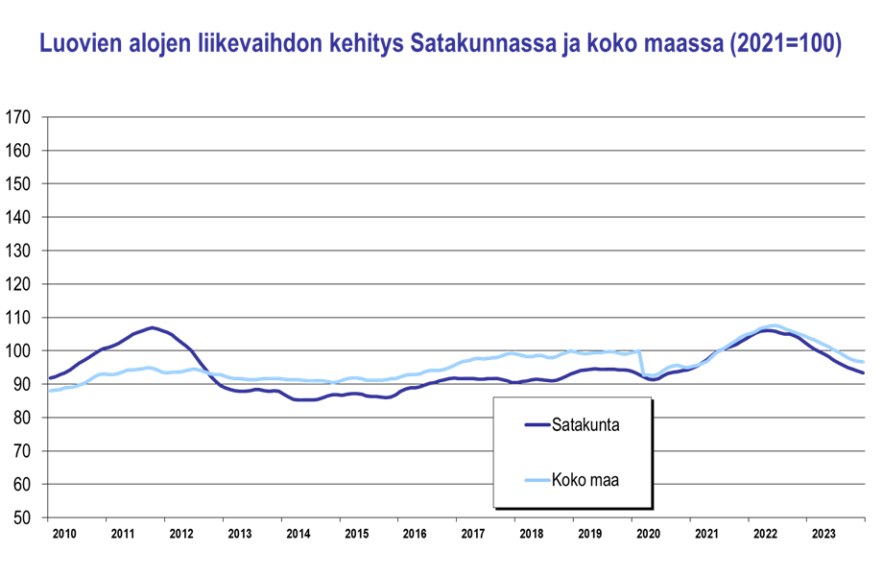
Satakunnan talouskehitys heinä−joulukuu 2023:
Luovat alat
Luoviin aloihin luetaan tässä yhteydessä joukkoviestintä, muotoilu, mainonta, taide, kulttuuriperintö, viihde, urheilu ja käsityöalat. Suhdannevaihtelut heijastuvat varsin vahvasti alan kehitykseen.
Alan liikevaihto romahti vuoden 2023 heinä-joulukuussa sekä Satakunnassa että valtakunnallisesti. Lasku oli palvelusektorin pahin. Taustalla vaikuttaa ainakin kuluttajien luottamuksen lasku, joka lienee pienentänyt kysyntää kulttuuri- ja taidealoilla sekä viihde-elektroniikassa. Ainakin Satakunnassa henkilöstöä vähennettiin koko loppuvuoden ajan, joskin pudotus oli liikevaihtoa selvästi maltillisempaa.

Slide 47
Satakunnan talouskehitys heinä−joulukuu 2023:
Yksityiset sosiaali- ja terveyspalvelut
Satakunnassa yksityisten sosiaali- ja terveyspalvelujen henkilöstömäärä kasvoi edelleen selvästi vuoden 2023 heinä-joulukuun aikana. Kasvu ylitti paitsi toimialojen keskitason, myös muiden palvelualojen nousun. Pitkällä aikavälillä kasvu on ollut jo kauan toimialojen kärkiluokkaa. Ala työllistää tällä hetkellä vajaan kolmanneksen enemmän väkeä kuin vuonna 2015.

Slide 48
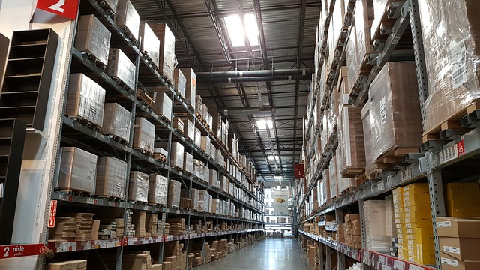
Liikevaihdon toimialoittainen kehitys Satakunnassa
Satakunnan talouskehitys heinä−joulukuu 2023:
KEHITYS SATAKUNTA VS. KOKO MAA KESKIMÄÄRIN
KEHITYS SATAKUNTA VS. KOKO MAA KESKIMÄÄRIN
HEINÄ−JOULUKUUSSA 2023 (SATAKUNTA ALLEVIIVATTU, JOS PAREMPI):
  Kaikki toimialat yhteensä (Satakunta -7,9 % / Koko maa -7,6 %)
  Teollisuus yhteensä (Satakunta -16,7 % / Koko maa -13,6 %)
  Elintarviketeollisuus (Satakunta -3,2 % / Koko maa 0,7 %)
  Metsäteollisuus (Satakunta -22,9 % / Koko maa -21,7 %)
  Kemikaalien sekä kumi- ja muovituotteiden valmistus (Satakunta -13,0 % / Koko maa -16,2 %)
  Teknologiateollisuus yhteensä sis. telakat (Satakunta -16,6 % / Koko maa -11,5 %)
    Metallien jalostus (Satakunta -30,4 % / Koko maa -22,4 %)
    Metallituotteiden valmistus (Satakunta -8,5 % / Koko maa -13,1 %)
    Koneiden ja laitteiden valmistus (Satakunta 0,1 % / Koko maa 3,1 %)
    Elektroniikka- ja sähkötuotteiden valmistus (Satakunta -7,7 % / Koko maa -20,5 %)

Slide 49

Liikevaihdon toimialoittainen kehitys Satakunnassa
Satakunnan talouskehitys heinä−joulukuu 2023:
KEHITYS SATAKUNTA VS. KOKO MAA KESKIMÄÄRIN
KEHITYS SATAKUNTA VS. KOKO MAA KESKIMÄÄRIN
HEINÄ−JOULUKUUSSA 2023:
  Rakentaminen (Satakunta -9,4 % / Koko maa -8,8 %)
  Tukku- ja vähittäiskauppa (Satakunta 0,2 % / Koko maa -3,8 %)
  Majoitus- ja ravitsemistoiminta (Satakunta -0,7 % / Koko maa 2,3 %)
  Liike-elämän palvelut (Satakunta 0,6 % / Koko maa 1,7 %)
  Luovat alat (kulttuuri- ja käsityöalat) (Satakunta -10,6 % / Koko maa -8,4 %)

Slide 50
Satakunnan talouskehitys heinä−joulukuu 2023:
liikevaihdon kasvukatsaus

Slide 51
Satakunnan talouskehitys heinä−joulukuu 2023:
liikevaihdon kasvukatsaus

Slide 52
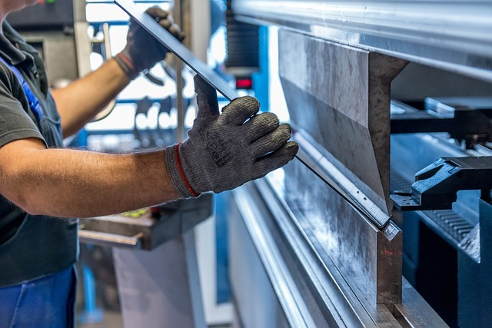
SUMMA SUMMARUM, SATAKUNNAN SUHDANNEKEHITYS 7-12/2023:
PLUSSAT
+ Henkilöstömäärä keskimäärin ja palkkasumma edelleen nousussa
+ Meriteollisuus mainiossa vedossa
+ Teknologiateollisuuden henkilöstö noussut liikevaihdon laskusta huolimatta
+ Kaupan liikevaihto ja henkilöstö loivassa nousussa
MIINUKSET
- Elintarviketeollisuuden liikevaihto taittunut laskuun
- Metsä- ja kemianteollisuudessa selvästi alavireinen suhdannekuva
- Metallien jalostuksen liikevaihto pudonnut selvästi, taustalla tosin osin hintojen lasku
- Metallituotteiden valmistus valahtanut alaspäin
- Rakentamisen tilanne edelleen vaikea
- Luovien alojen kehitys poikkeuksellisen kehnoa

Slide 53
Talouden Näkymät pysyneet varsin harmaina
Maailmantalouden pitkän ajan kasvunäkymät poikkeuksellisen vaimeat
  IMF:n huhtikatsauksen mukaan maailmantalous kasvaa tänä ja ensi vuonna 3,2 %. Nousuvauhti on sama kuin vuonna 2023 toteutunut kasvu. Teollisuusmaiden kasvu piristyy viime vuoden 1,6 %:sta kuluvan vuoden 1,7 %:iin ja ensi vuoden 1,8 %:iin. Tämän vastapainoksi kehittyvien talouksien viime vuoden 4,3 %:n kokonaistuotannon kasvu tasaantuu tänä vuonna 4,2 %:iin. Vuodelle 2025 ennustetaan nousun pysyttelevän samoissa lukemissa. Seuraavalle viidelle vuodelle ennakoitu maailmantalouden kasvu, 3,1 %, on matalin vuosikymmeniin. Maailmanlaajuinen inflaatio oli 6,8 % vuonna 2023. Tänä vuonna se laantuu 5,9 %:iin ja ensi vuonna 4,5 %:iin.
  Yhdysvaltojen ja Euroopan talousnäkymissä on merkittäviä eroja. Yhdysvaltojen talous kasvoi viime vuonna 2,5 %. Tänä vuonna nousu kiihtyy 2,7 %:iin, mutta ensi vuonna kasvu jäähtyy 1,9 %:iin. Euroalueen ennuste kuluvalle vuodelle on 0,8 % ja ensi vuodelle 1,5 %. Viime vuonna BKT kohosi 0,4 %. Pääsyy näihin eroihin on Venäjän hyökkäyksen vaikutus energian hintoihin. Toisin kuin Eurooppa, Yhdysvallat on energian nettoviejä, joten se hyötyy korkeista energian hinnoista. Kiinan BKT kasvoi viime vuonna 5,2 %. Kasvuennuste tälle vuodelle on 4,6 % ja ensi vuodelle enää 4,1 %. Suomen talous supistui viime vuonna 1,0 %. Tänä vuonna kasvua kertynee 0,4 %, ja ensi vuonna jo 1,9 %. Tämän vuoden ennuste on euroalueen heikoimpia.
EK:n suhdannebarometrin mukaan pohjakosketus edessäpäin, Yrittäjien pk-yritysbarometrissakin selvää heikennystä
  EK:n huhtikuun lopun suhdannebarometrin perusteella suomalaisyritysten arviot suhdannetilanteesta ovat pysyneet kriisiaikojen tasolla. Yritysten suhdanneodotukset ovat kohonneet hieman viime tammikuun tiedustelusta, mutta ovat yhä selvästi mollivoittoiset. Talouden laskusuhdanne koettelee erityisesti rakentamista sekä teollisuutta. Palvelualat ovat puolestaan kannatelleet yhä Suomen taloutta ja etenkin työllisyyttä viime kuukausien aikana. Yritysten vastausten perusteella talouden tilanne kehittyy vielä heikommaksi ennen kuin se kääntyy paremmaksi. Eväitä loppuvuonna käynnistyvälle kasvulle on, mutta paljon on laskettu myös yhden kortin eli korkojen laskun varaan.
  Suomen Yrittäjien ja Finnveran syksyn 2023 barometrissa pk-yritysten suhdanneodotukset olivat lievässä nousussa ja näkymät palautuneet poikkeuksellisen negatiivisen alkuvuoden jälkeen vain lievästi negatiivisiksi. Kevään 2024 pk-yritysbarometrin mukaan tilanne muuttui, kun nopeasti kohonnut korkotaso ja inflaation syömä ostovoima heikensivät investointien ja yksityisen kulutuksen näkymiä. Nyt talouden tilan odotetaan heikkenevän seuraavan vuoden aikana. Pk-yritysten suhdanneodotukset ennakoivat Suomen taloudelle heikompaa kehitystä kuin suurin osa talousennusteista. Suhdannenäkymien saldoluku laski syksyn jo valmiiksi negatiivisesta lukemasta kahdeksalla yksiköllä arvoon -14. Vuoden takaiseen pk-yritysbarometriin verrattuna saldoluku nousi neljällä yksiköllä. Pk-yrityksistä 17 % arvioi suhdanteiden paranevan seuraavien 12 kuukauden aikana ja 31 % arvioi niiden heikkenevän.
  Satakuntalaisten yritysten odotukset ovat myös heikentyneet selvästi viime syksystä ja yleinen suhdannenäkymä on heikko (saldoluku -15). Satakunnassa kaikki osatekijät, kuten henkilöstön määrä, liikevaihdon kehitys ja kannattavuus, ovat miinuksella.

Slide 54
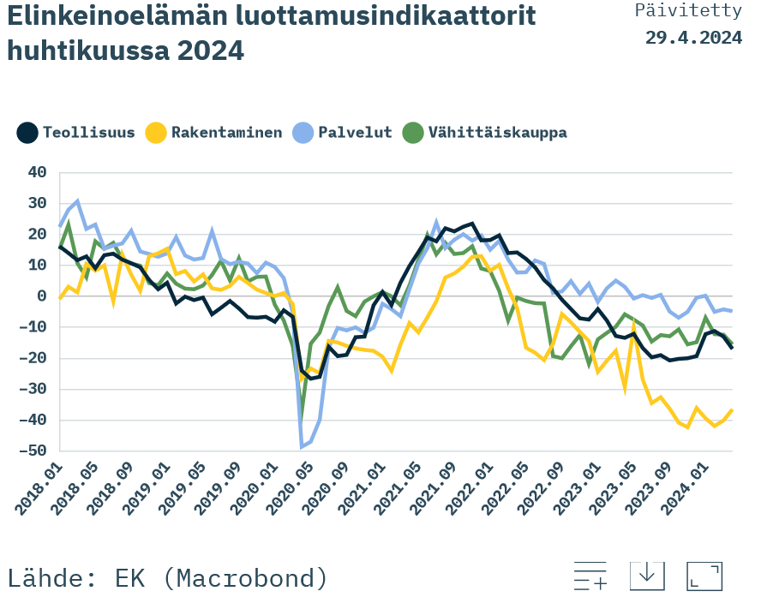
EK:n luottamusindikaattorin mukaan päätoimialoista ainoastaan rakentaminen oli nousussa huhtikuussa. Luottamusta kuvaava saldoluku nousi arvoon -37. Saldoluku oli kolme pistettä enemmän kuin maaliskuun lukema. Pitkän aikavälin keskiarvo on -8.
Teollisuudessa luottamusta mittaava saldolukema oli huhtikuussa -17. Luottamus laski neljän pisteen verran edelliskuun tasolta. Luottamusindikaattori on yhä selvästi alle pitkän aikavälin keskiarvon, joka on +1.
Palveluissa ja kaupassa luottamus heikkeni huhtikuussa.

Slide 55
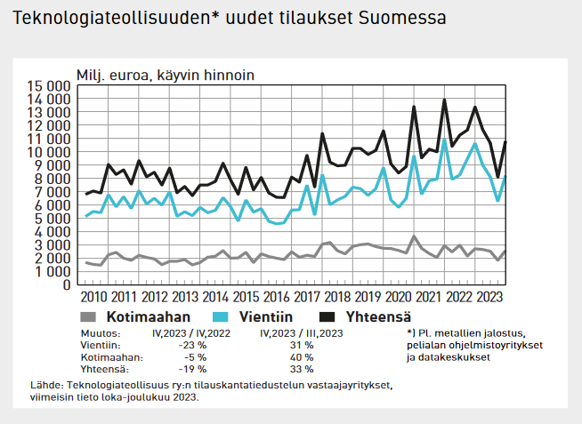
Teknologiateollisuuden kokonaiskysyntätilanne on edelleen varsin heikko
Teknologiateollisuus ry:n mukaan saatujen uusien tilausten arvo oli vuoden 2023 loka–joulukuussa 33 % suurempi kuin edellisellä neljänneksellä mutta 19 % pienempi kuin vuoden 2022 vastaavalla ajanjaksolla. Suuri kasvu edelliseen neljännekseen verrattuna selittyy tilauskertymän
toipumisella kolmannen neljänneksen poikkeuksellisen heikosta tilauskertymästä.
Tarjouspyyntökyselyn saldoluku oli vuoden 2024 tammikuussa -23. Tammikuun aikana kerätty tieto viestii siitä, että tilauskertymän piristymisestä huolimatta kokonaiskysyntätilanne markkinoilla on edelleen varsin heikkoa.
Tilauskannan arvo oli joulukuun lopussa kolme prosenttia
pienempi kuin syyskuun lopussa ja 16 % pienempi kuin vuoden 2022 joulukuussa. Tilauskannan arvo on supistunut jatkuvasti koko viime vuoden ajan.
Viime vuoden lopun tilauskehityksen perusteella teknologiateollisuuden yritysten liikevaihdon arvioidaan olevan laskussa vuoden 2024 ensimmäisellä puoliskolla.

Slide 56
